Slide 1
Unser Deutschunterricht in Hohenau (14.3.2016)
Studující katedry germanistiky PF JU

Slide 2
1) „Entspannungsphase“
Dialog
míček
poznat naše žáky
„Wie ist dein Name?“
„Woher kommst du?“

Slide 3
2) Uvedení do tématu hodiny
Téma hodiny: „Auf dem Markt“
schopnost orientovat se na trhu a v oblasti nakupování
„Dnes jdeme nakupovat“
Rozdělení žáků do více skupinek = výuka efektivnější
Učební materiál: velké a menší kartičky s potravinami
Dialog – procvičení slovní zásoby, negace, číslovky
„Was ist das?“
„Das ist ein Apfel. Der Apfel ist groß. X Der Apfel ist klein.“
„Was ist das? Das ist ein Apfel.“ (zeigend die Banane)
„Das ist kein Apfel. Das ist eine Banane.“
„Ich möchte gerne zwei Äpfel haben.“
žáci reagují a dávají odpovídající kartičky
receptivní → produktivní

Slide 4
„Sám na trhu“
autentická atmosféra – žáci jsou na trhu
žáci podle přidělených nákupních seznamů hledají ve třídě určité potraviny, resp. kartičky s obrázky
dramatizace – žáci komunikují s lidmi na trhu
Dialog
„Hallo/Guten Morgen „Hallo“
„Was wünschen Sie?“ „Ich möchte gerne … haben.“
„Möchten Sie auch Banane haben?“ Nein, danke. Ich möchte keine Banane.“
„Noch etwas?“ „Nein, danke./Ja, ich möchte gerne noch…
„Auf Wiedersehen.“ „Auf Wiedersehen.“

Slide 5
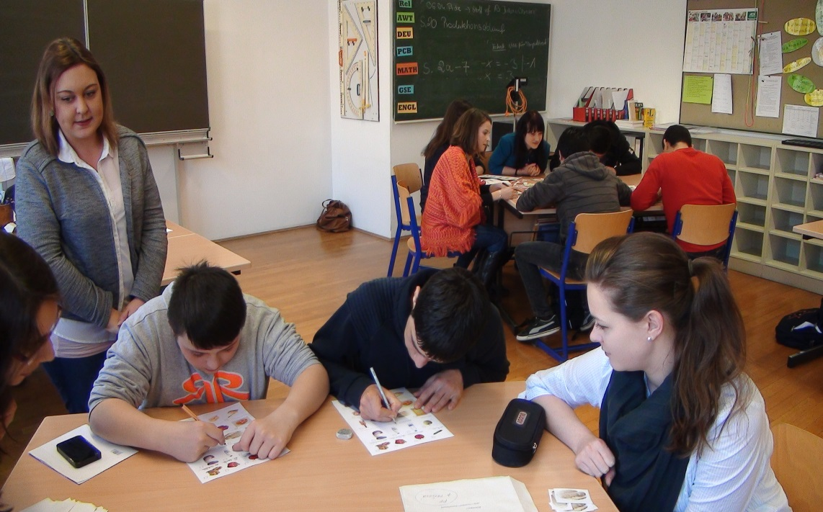
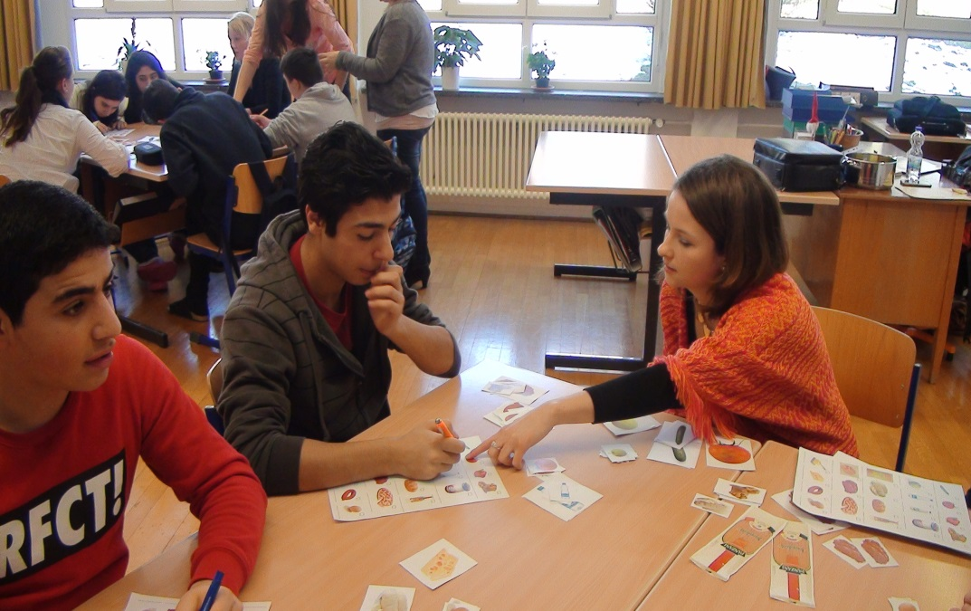
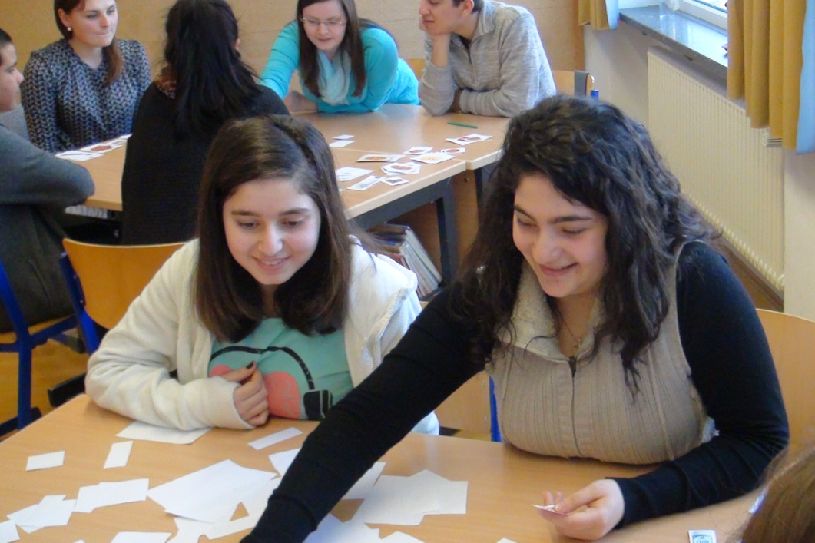

Slide 6
Co máš k snídani, obědu, večeři?
Was hast du zum…?
práce ve skupinkách
práce s obrázky – žáci vyvozují význam slov „Frühstück, Mittagessen, Abendessen“
„Was hast du zum Mittagessen?“
Žáci reagují a vybírají obrázky
„Ja, du hast Pizza. Ich habe …“
Dialog

Slide 7
Diktát
vyučující říká: „Ich möchte gerne … haben. Eliška möchte keine …, aber sie möchte … haben.“
žáci kroužkují na pracovním papíře to, co slyší
POSTER
shrnutí předchozího tématu
žáci rozřazují obrázky do kategorií „snídaně, oběd, večeře“
(obrázky = předpokládáme neznalost latinky)
materiál: papíry, obrázky s potravinami, lepidlo, nůžky

Slide 8
„Vaříme“
žáci vhazují do hrnce všechny možné potraviny
žáci popisují, jaké potraviny do hrnce hází
pomůcka: hrnec

Slide 9
Děkuji za pozornost!

